Slide 1
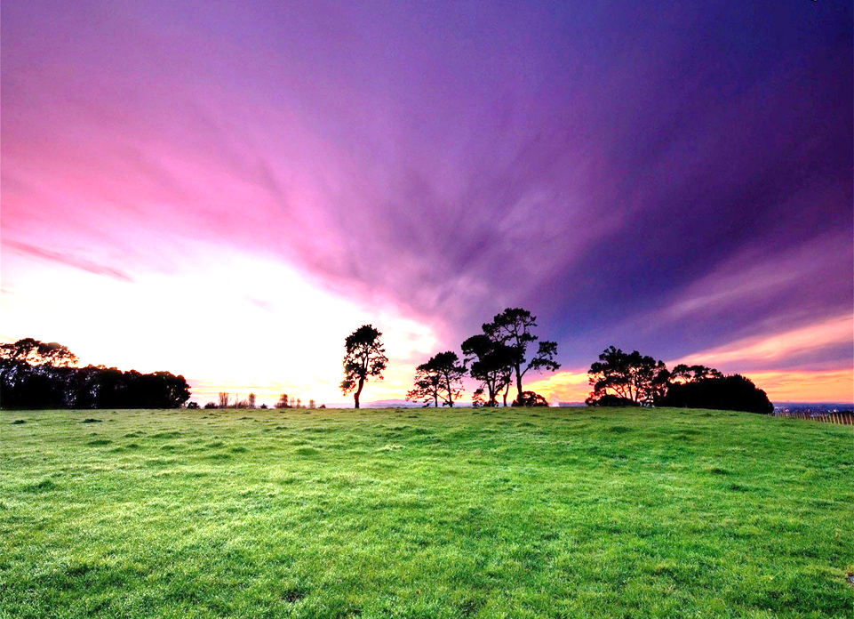
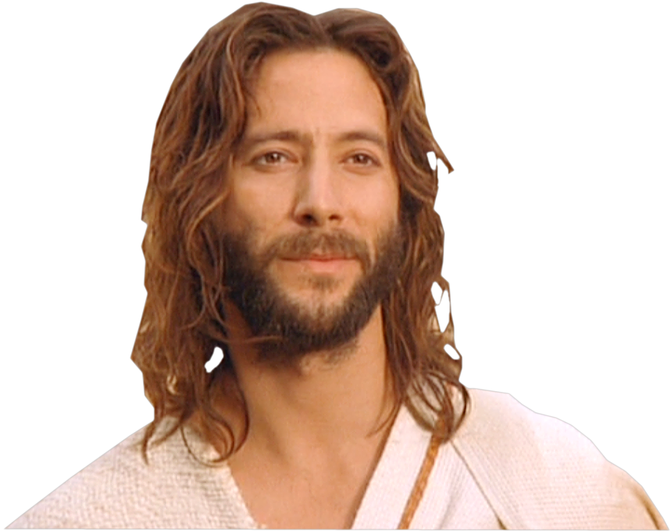
3rd SUNDAY OF LENT A
Chúa Nhật III Mùa Chay Năm A
Lent
2020
15/03/20

Slide 2
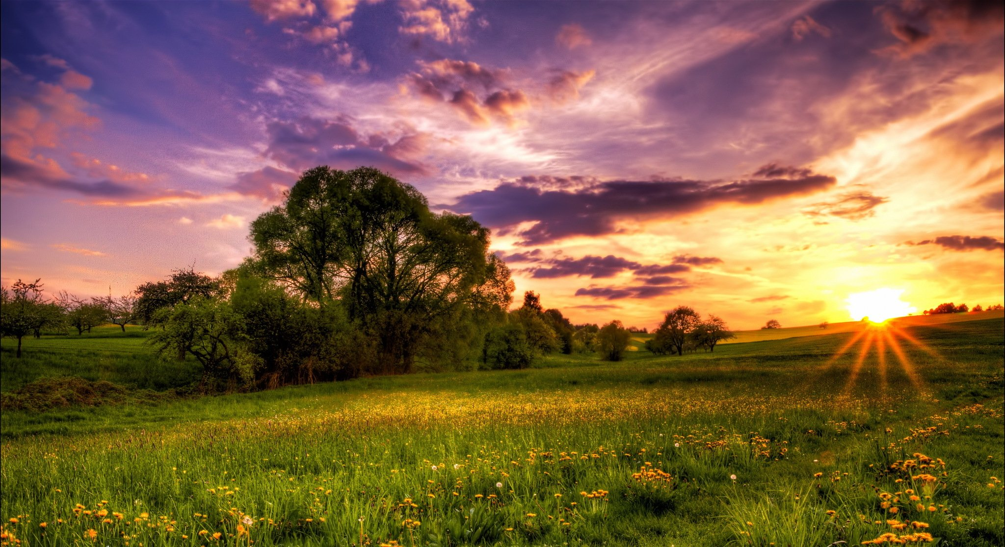
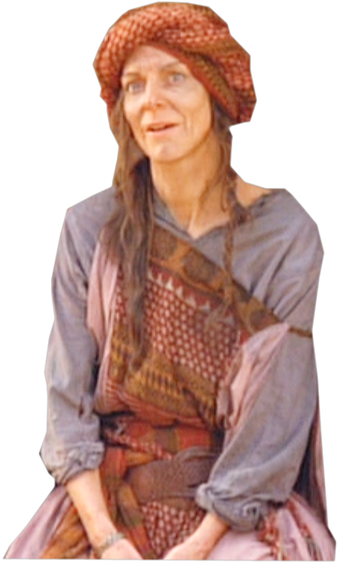
THIRD SUNDAY OF LENT A
Chúa Nhật III Mùa Chay Năm A
Lent
2020

Slide 3
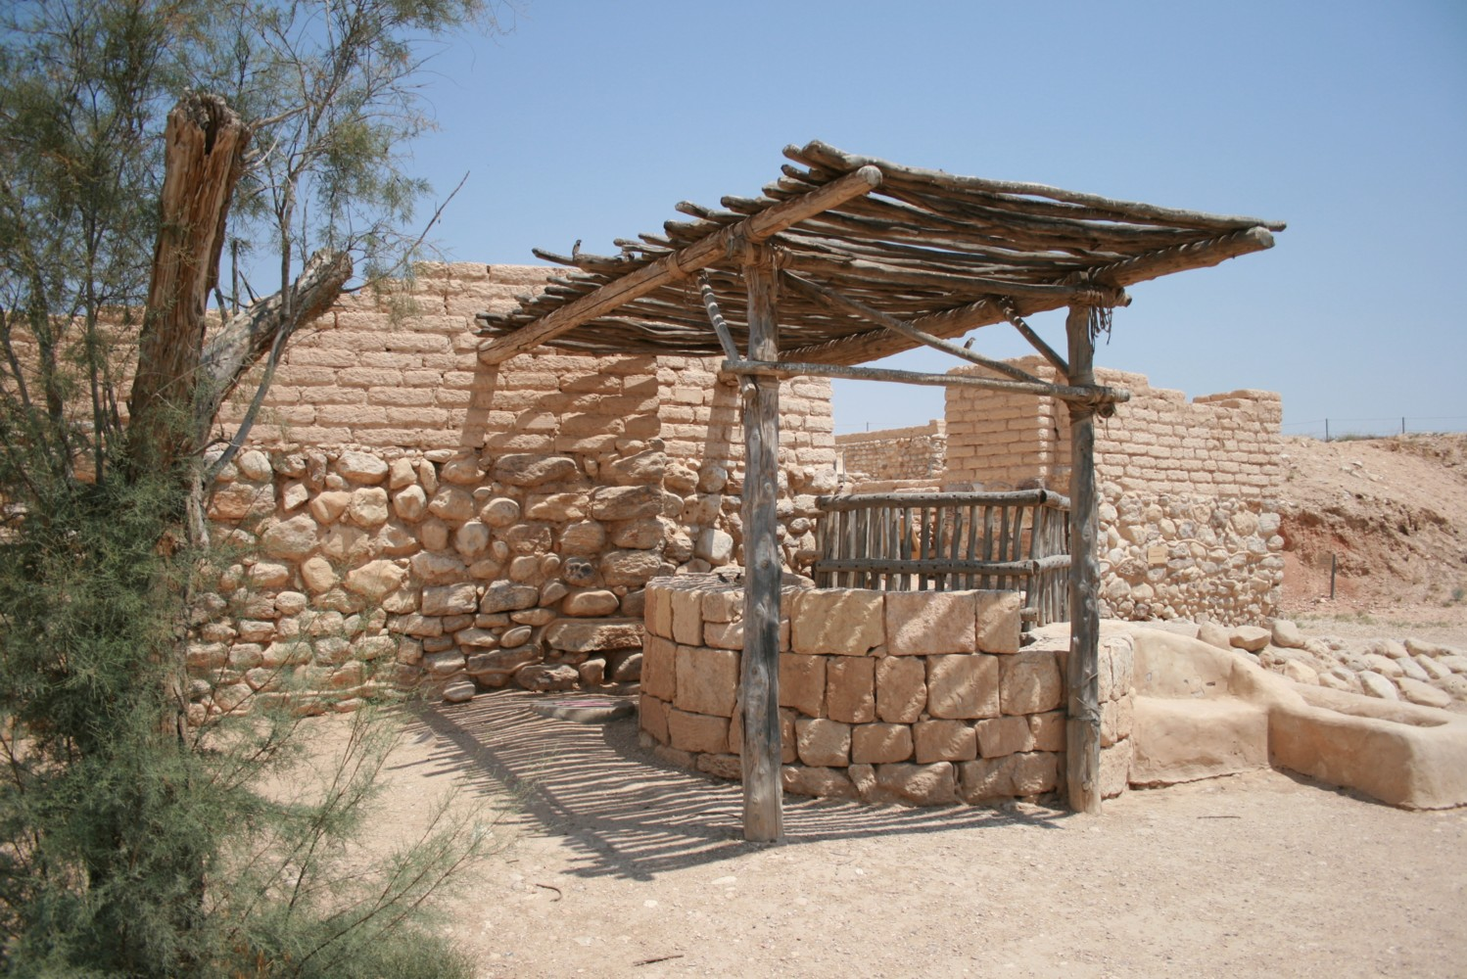
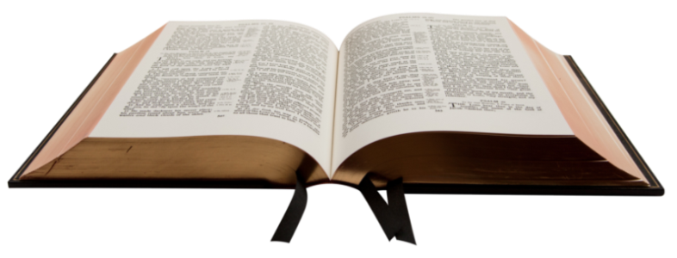
Gospel John
4:5-15.19-26.39-42
Phúc Âm theo
Thánh Gioan
4:5-15.19-26.39-42
Lent
2020

Slide 4
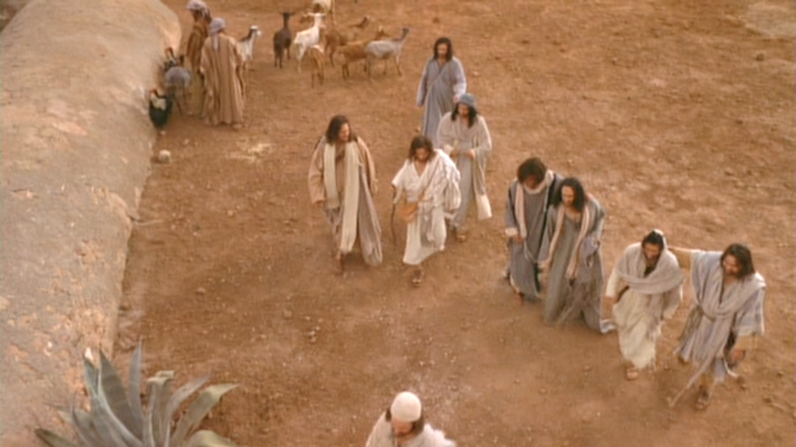
Jesus came to the Samaritan town
called Sychar, near the land
that Jacob gave to his son Joseph.
Khi ấy, Đức Giêsu đến một thành xứ Sa-ma-ri, tên là Xy-kha, gần thửa đất ông Gia-cóp
đã cho con là ông Giu-se

Slide 5
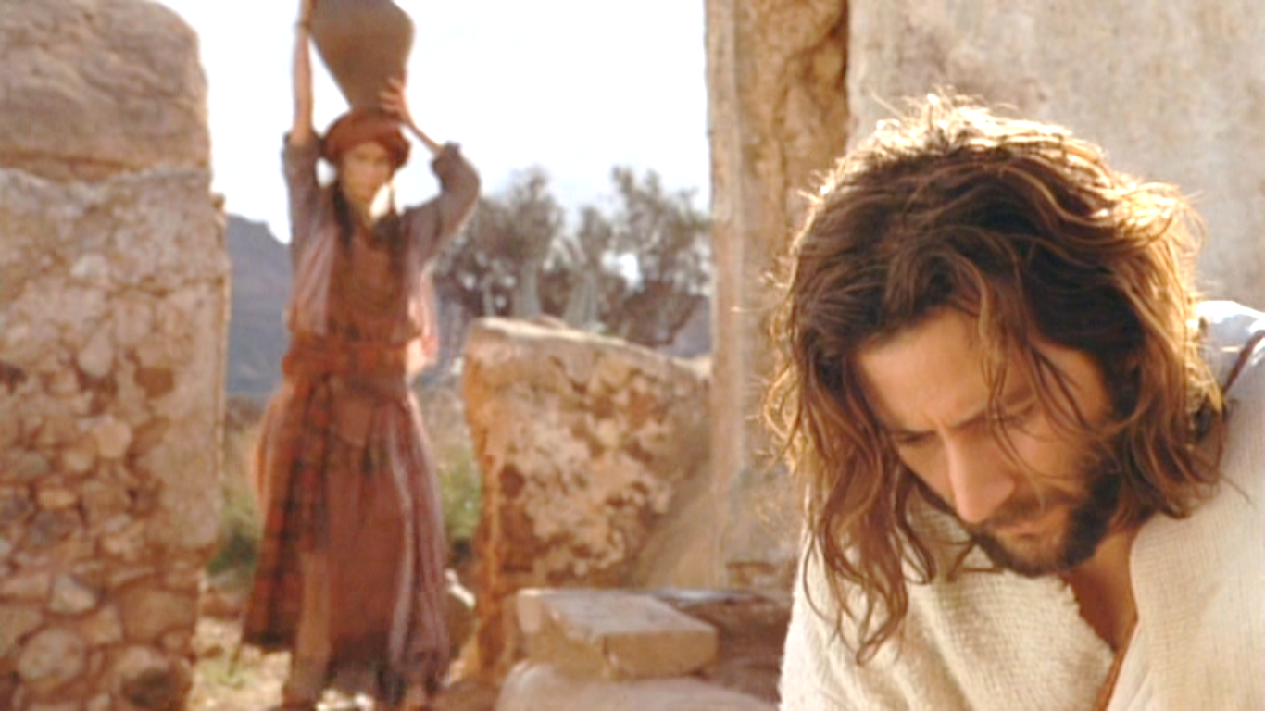
Jacob’s well is there and Jesus, tired by the journey, sat straight down by the well.
It was about the sixth hour.
Ở đấy, có giếng của ông Gia-cóp. Người đi đường mỏi mệt, nên ngồi ngay xuống bờ giếng. Lúc đó vào khoảng mười hai giờ trưa.

Slide 6
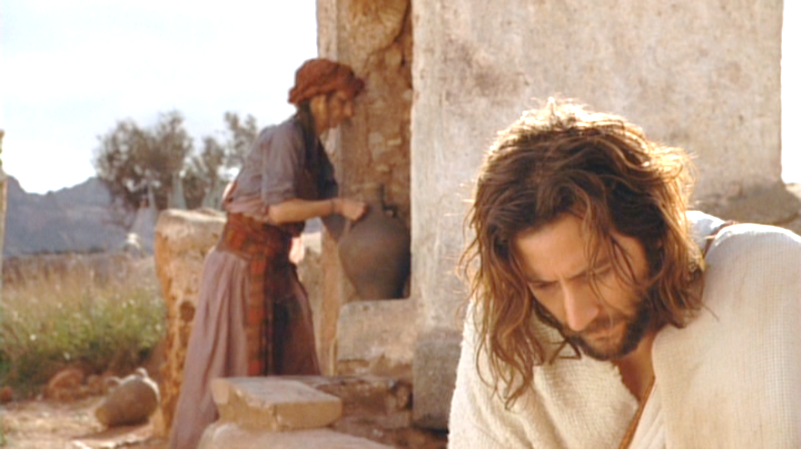
When a Samaritan woman came to draw water, Jesus said to her, ‘Give me a drink.’
Có một người phụ nữ Sa-ma-ri đến lấy nước. Đức Giê-su nói với người ấy:
"Chị cho tôi xin chút nước uống

Slide 7
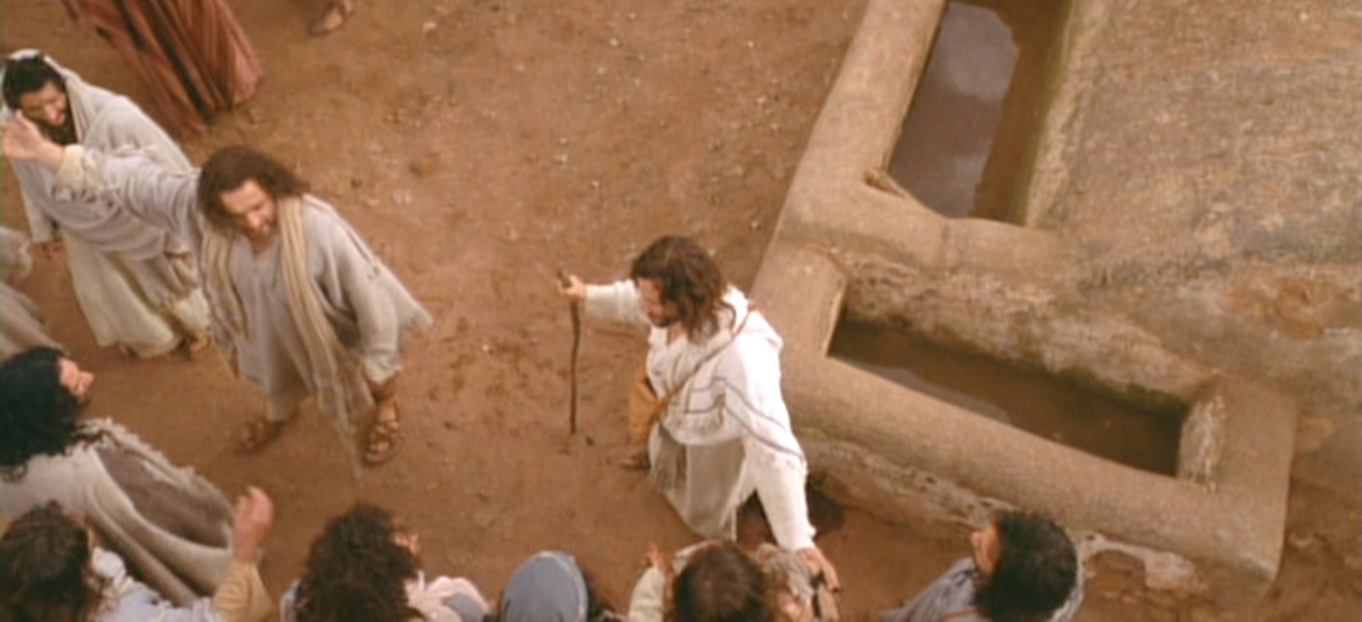
His disciples had gone
into the town to buy food.
Lúc đó, các môn đệ của Người
đã vào thành mua thức ăn.

Slide 8
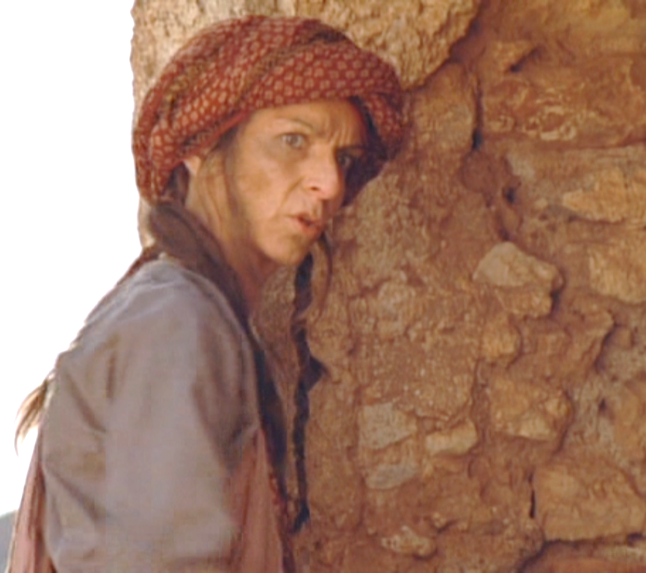
The Samaritan woman said to him, ‘What? You are a Jew and you ask me, a Samaritan, for a drink?’ – Jews, in fact, do not associate with Samaritans.
Người phụ nữ Samari liền nói:
"Ông là người Do-thái, mà lại xin tôi,
một phụ nữ Sa-ma-ri,
cho ông nước uống sao?"
Quả thế, người Do-thái không được
giao thiệp với người Sa-ma-ri.

Slide 9
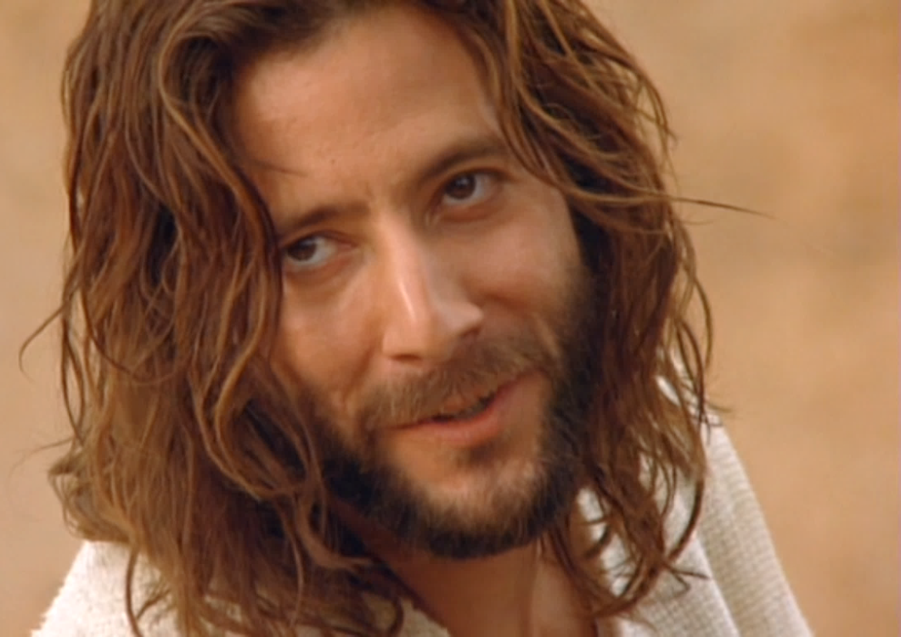
Jesus replied:
‘If you only knew what God is offering and who it is that is saying to you: Give me a drink, you would have been the one to ask, and he would have given you living water.’
Đức Giê-su trả lời:
"Nếu chị nhận ra
ân huệ Thiên Chúa ban,
và ai là người nói với chị: "Cho tôi chút nước uống", thì hẳn chị đã xin, và người ấy đã ban cho chị nước hằng sống."

Slide 10
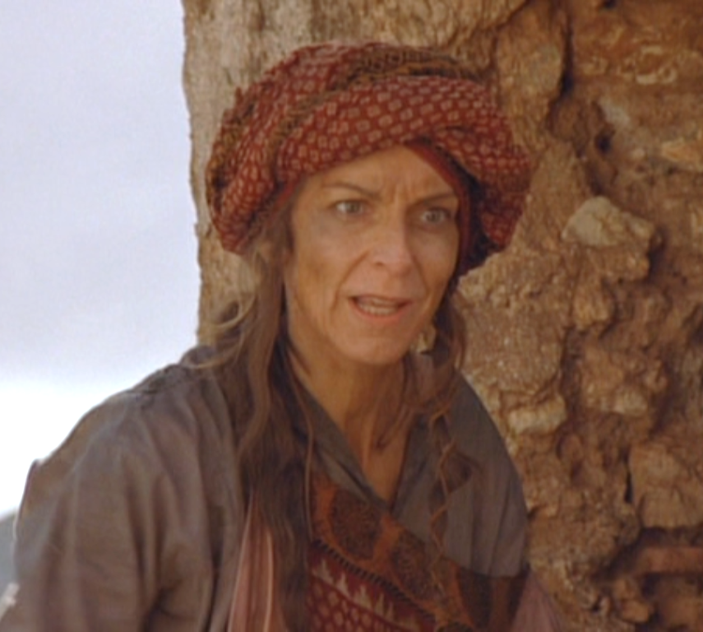
Chị ấy nói:
"Thưa ông, ông không có gầu,
mà giếng lại sâu. Vậy ông lấy đâu ra nước hằng sống?
‘You have no bucket, sir,’
she answered ‘and the well is deep:
how could you get this living water?

Slide 11
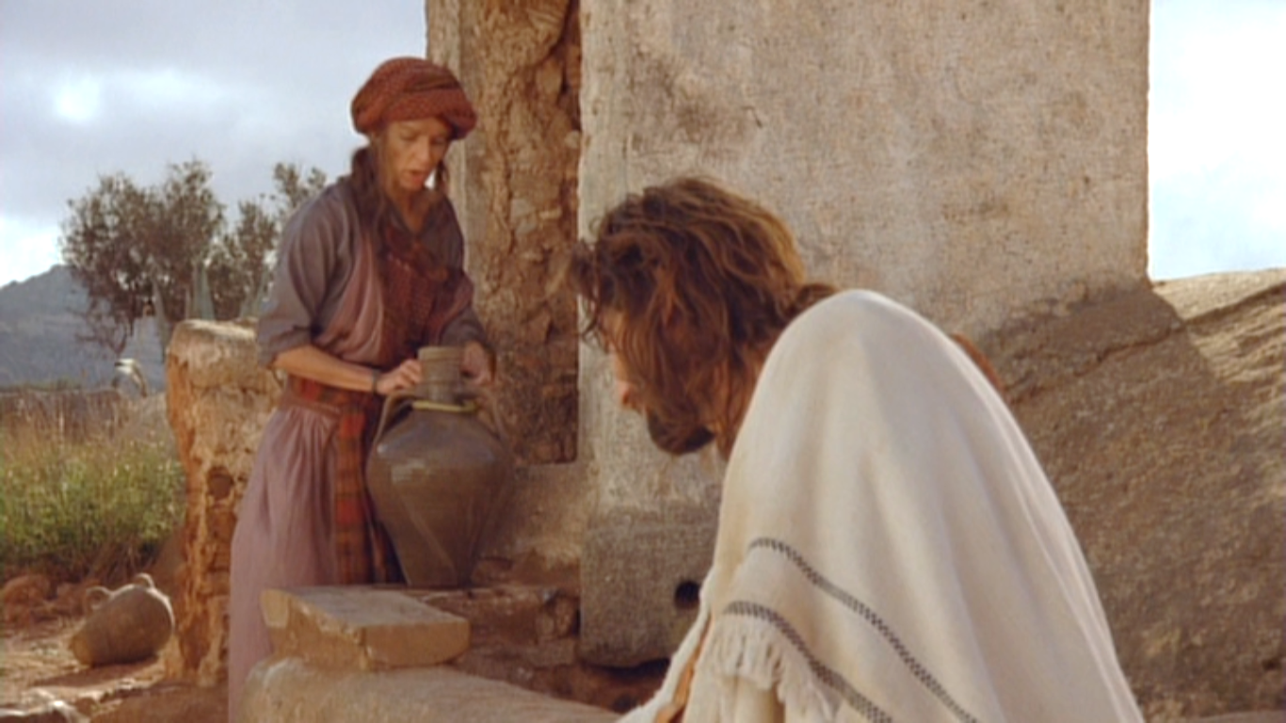
Are you a greater man than our father Jacob who gave us this well and drank from it himself with his sons and his cattle?’
Chẳng lẽ ông lớn hơn tổ phụ chúng tôi là
Gia-cóp, người đã cho chúng tôi giếng này? Chính Người đã uống nước giếng này, cả con cháu và đàn gia súc của Người cũng vậy."

Slide 12
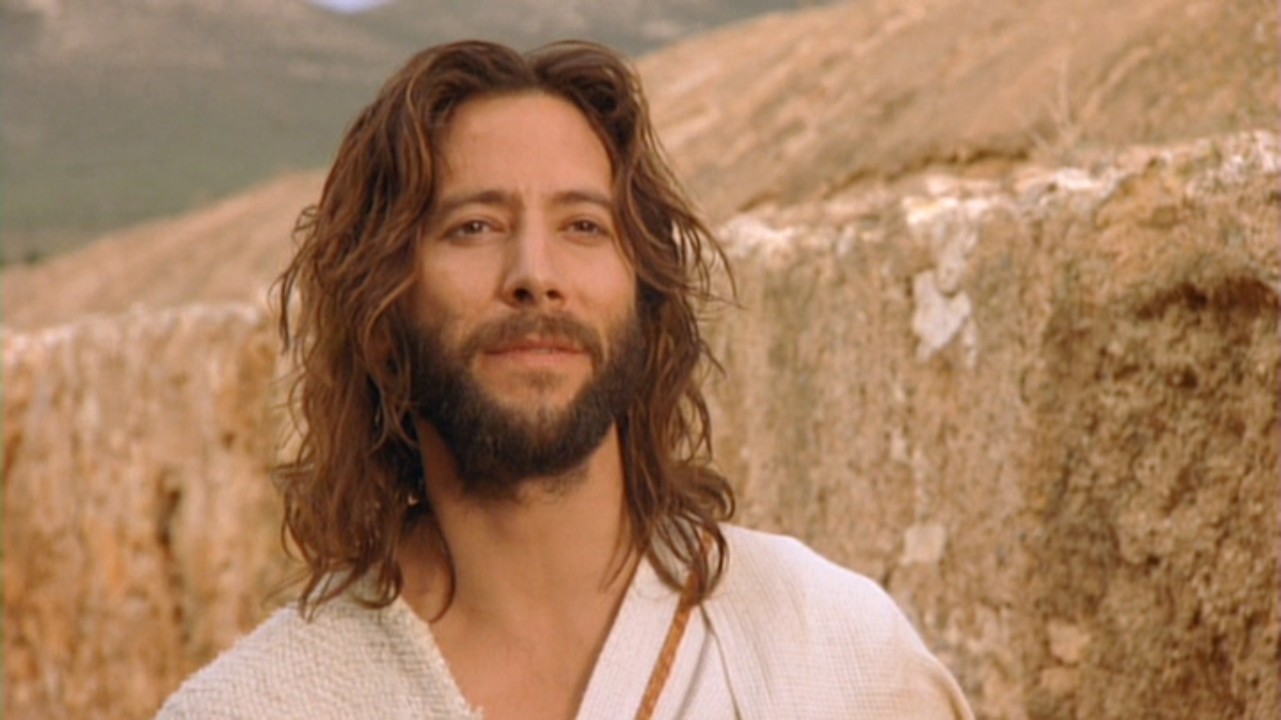
Jesus replied: ‘Whoever drinks
this water will get thirsty again;
Đức Giê-su trả lời:
"Ai uống nước này, sẽ lại khát

Slide 13
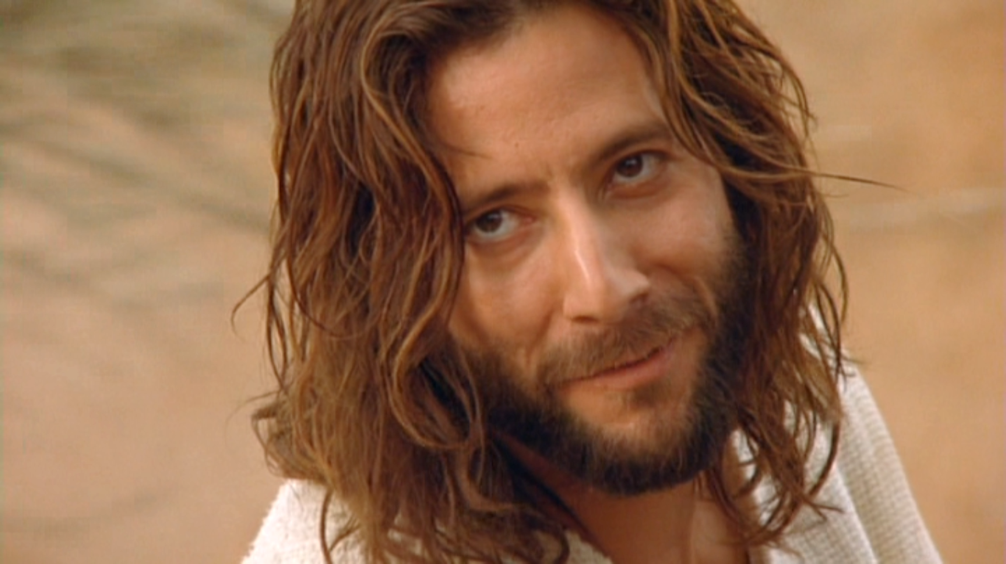
but anyone who drinks the water that I shall give will never be thirsty again: the water that I shall give
will turn into a spring inside him, welling up to eternal life.’
Còn ai uống nước tôi cho,
sẽ không bao giờ khát nữa. Và nước tôi cho sẽ
trở thành nơi người ấy
một mạch nước vọt lên,
đem lại sự sống đời đời."

Slide 14
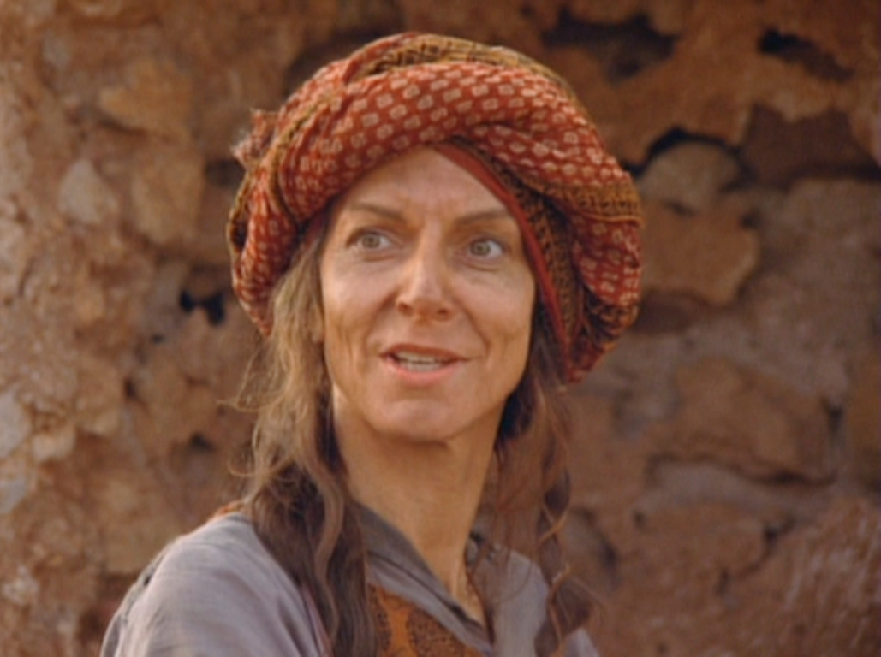
‘Sir,’ said the woman, ‘give me some of that water, so that I may never get thirsty and never have to come here again to draw water.’
Người phụ nữ nói với Đức Giê-su:
"Thưa ông, xin ông cho tôi thứ nước ấy,
để tôi hết khát
và khỏi phải đến đây lấy nước.

Slide 15
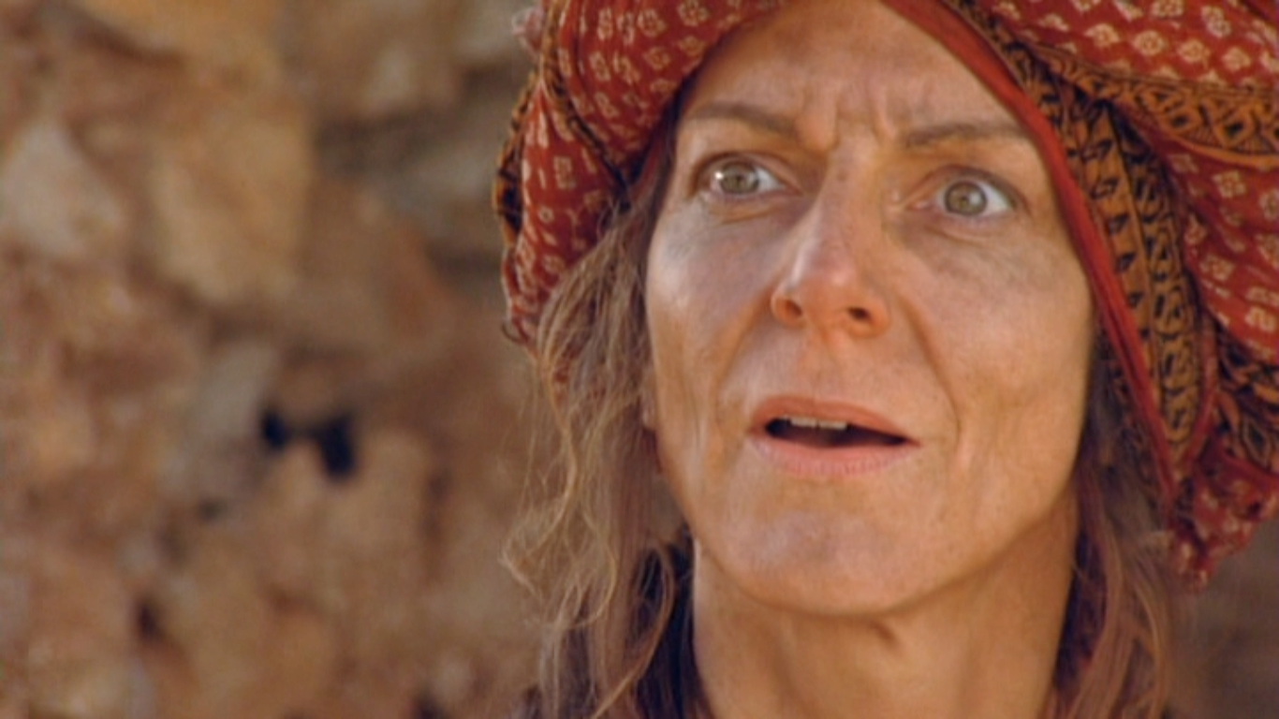
‘I see you are a prophet, sir’
Người phụ nữ nói với Người:
"Thưa ông, tôi thấy ông thật là một ngôn sứ .

Slide 16
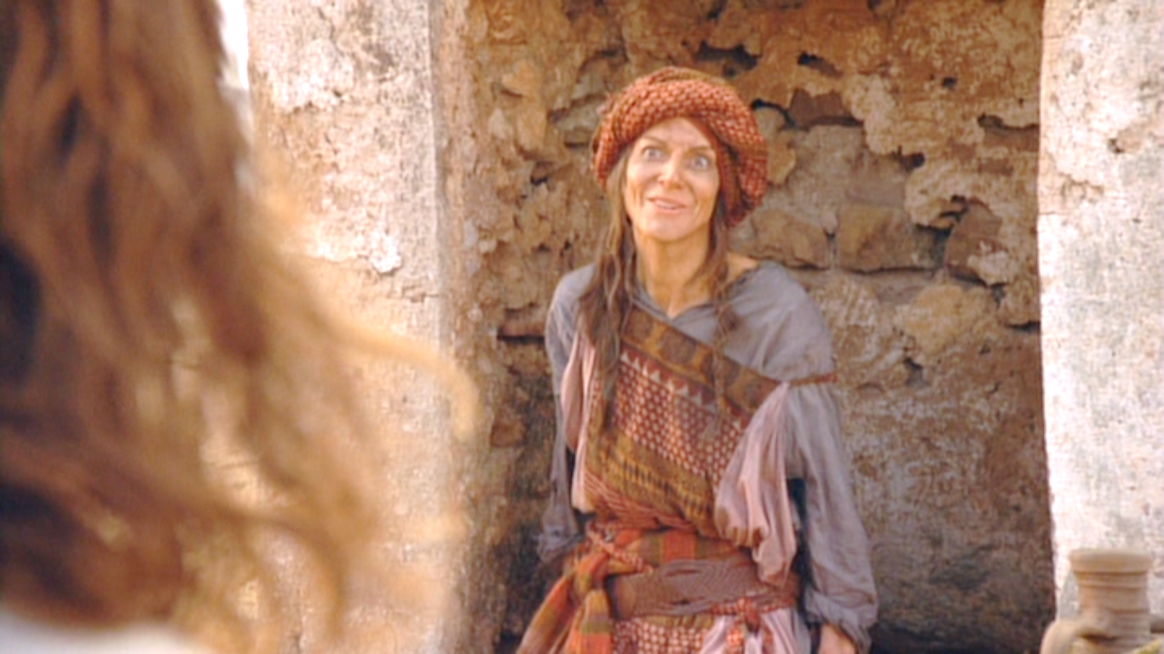
Our fathers worshipped on this mountain, while you say that Jerusalem is the place where one ought to worship.’
‘Our fathers worshipped on this mountain, while you say that Jerusalem is the place where one ought to worship.’
Cha ông chúng tôi đã thờ phượng Thiên Chúa trên núi này; còn các ông lại bảo:
Giê-ru-sa-lem mới chính là nơi phải thờ phượng Thiên Chúa.

Slide 17
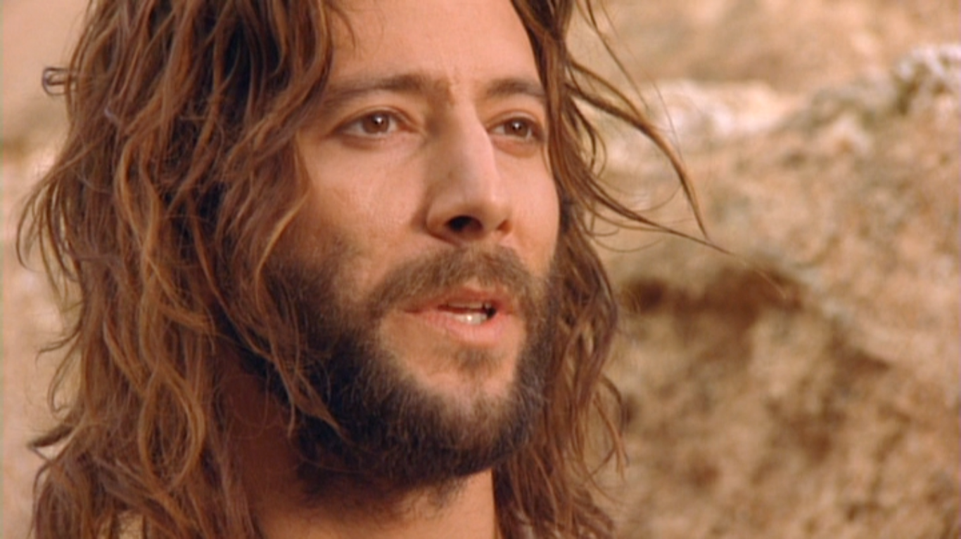
Jesus said: ‘Believe me, woman, the hour is coming when you will worship the Father neither on this mountain nor in Jerusalem.
Đức Giê-su phán:
"Này chị, hãy tin tôi:
đã đến giờ các người
sẽ thờ phượng Chúa Cha, không phải trên núi này
hay tại Giê-ru-sa-lem.

Slide 18
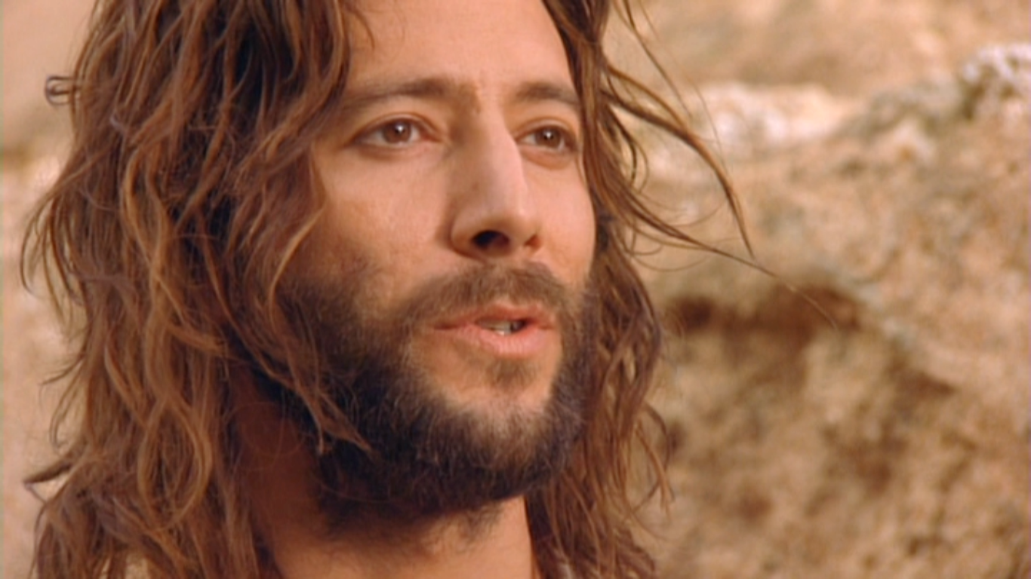
You worship what you do not know;
we worship what we do know;
for salvation comes from the Jews.
Các người thờ Đấng các người không biết; còn chúng tôi thờ Đấng chúng tôi biết,
vì ơn cứu độ phát xuất từ dân Do-thái.

Slide 19
But the hour will come – in fact it is here already – when true worshippers will worship the Father in spirit and truth:
that is the kind of worshipper the Father
wants.
Nhưng giờ đã đến –
và chính là lúc này đây –
giờ những người thờ phượng
đích thực sẽ thờ phượng Chúa Cha trong
thần khí và sự thật, vì Chúa Cha tìm kiếm những ai thờ phượng Người như thế.

Slide 20
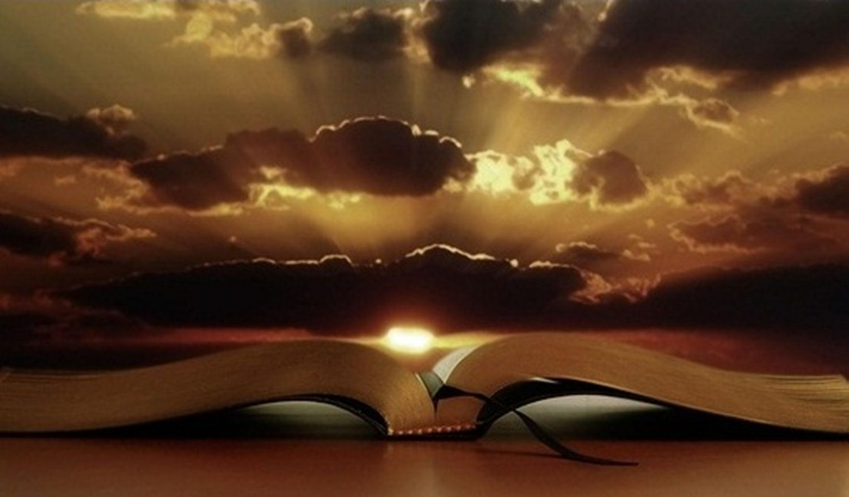
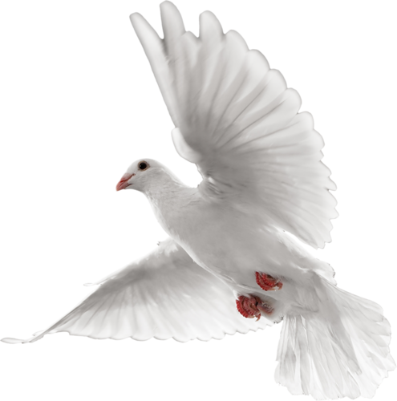
God is spirit, and those who worship must worship in spirit and truth.’
Thiên Chúa là thần khí,
và những kẻ thờ phượng Người
phải thờ phượng trong thần khí và sự thật.

Slide 21
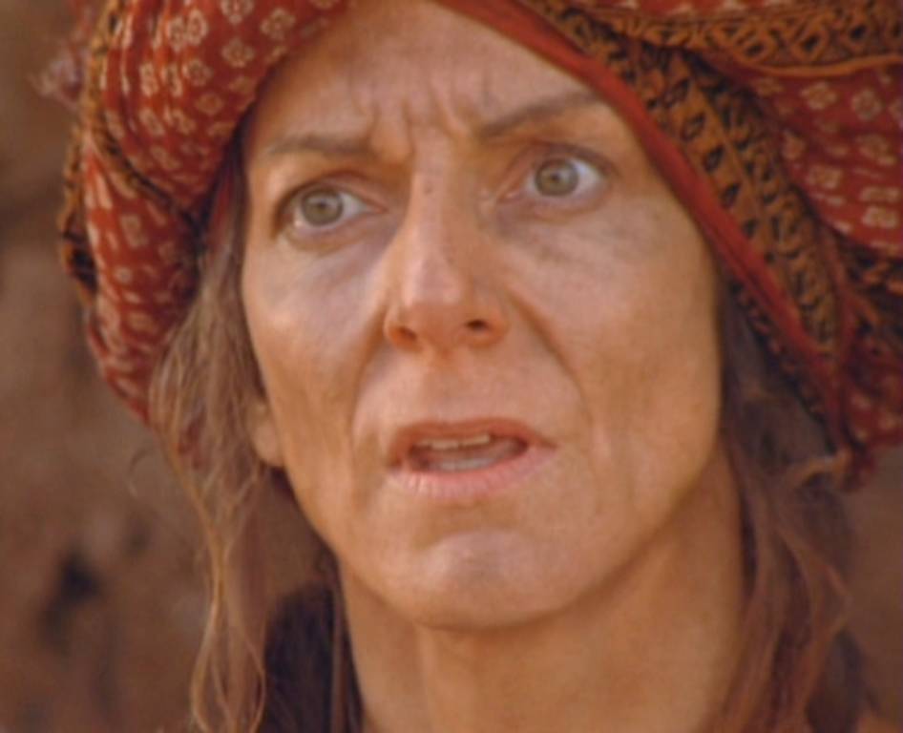
The woman said to him, ‘I know that Messiah – that is, Christ – is coming; and when he comes he will tell us everything.’
Người phụ nữ thưa:
"Tôi biết Đấng Mê-si-a, gọi là Đức Ki-tô,
sẽ đến. Khi Người đến, Người sẽ loan báo
cho chúng tôi mọi sự

Slide 22
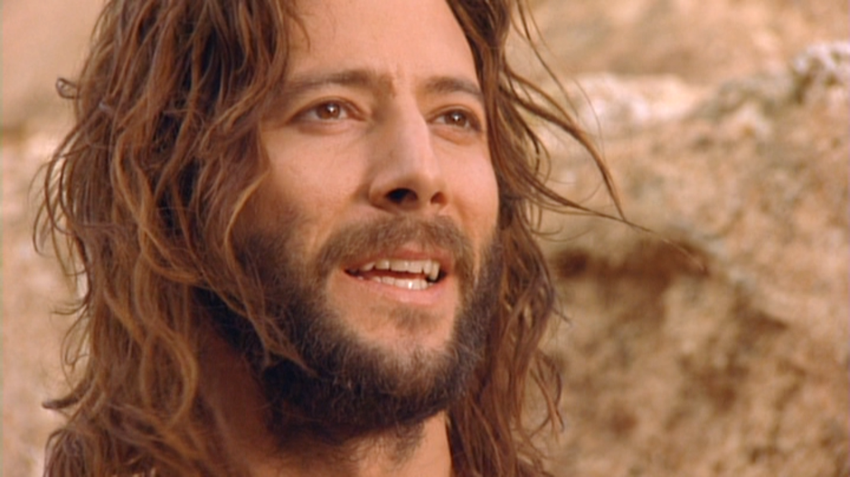
‘I who am speaking to you,’
said Jesus ‘I am he.’
Đức Giê-su nói: "Đấng ấy chính là tôi,
Người đang nói với chị đây."

Slide 23
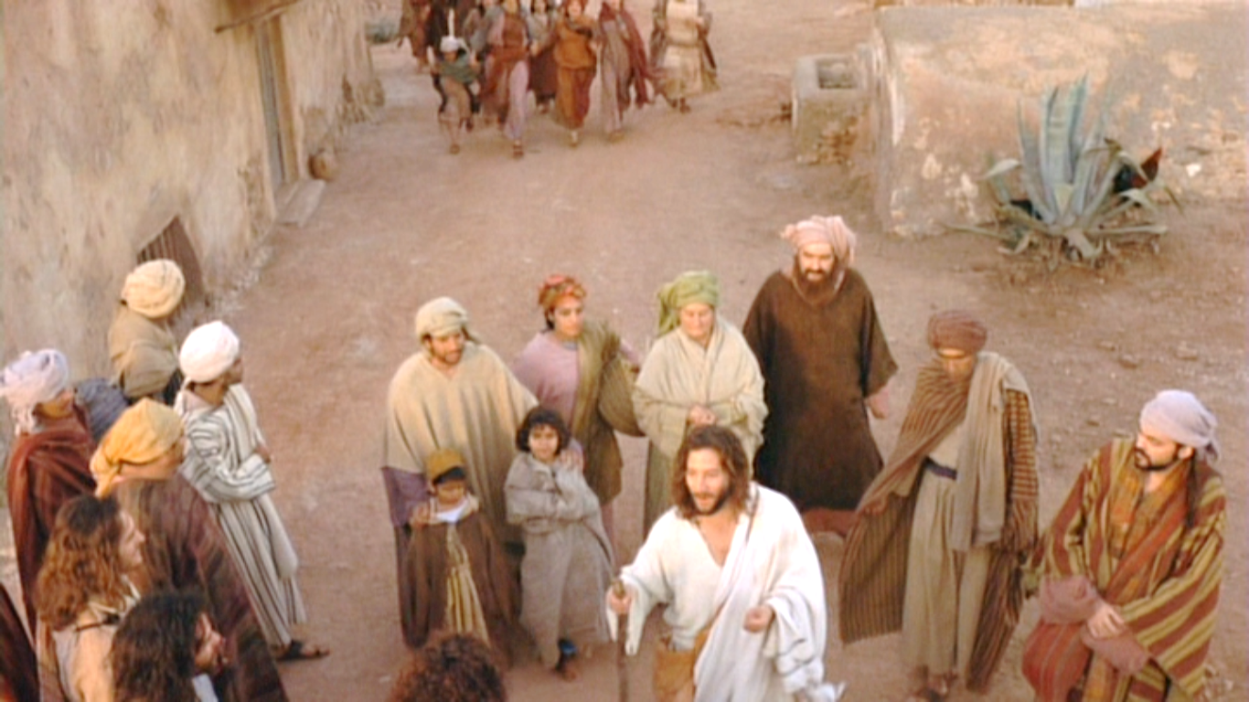
Many Samaritans of that town
had believed in him on the strength
of the woman’s testimony,
Có nhiều người Sa-ma-ri trong thành đó
đã tin vào Đức Giê-su,
vì lời người phụ nữ làm chứng

Slide 24
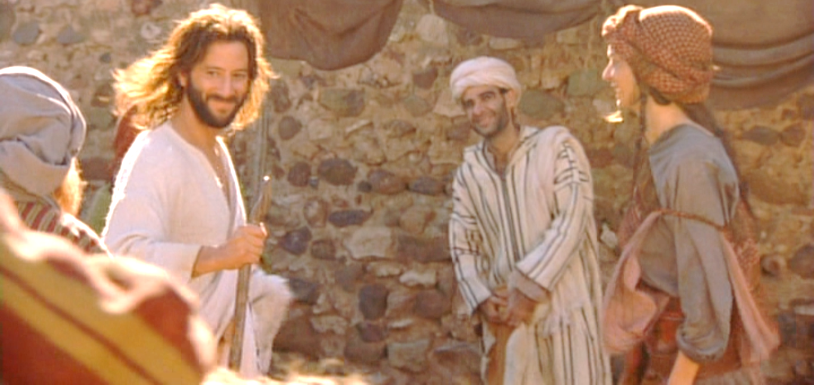
so, when the Samaritans came up to him, they begged him to stay with them.
He stayed for two days,
Vậy, khi đến gặp Người, dân Sa-ma-ri
xin Người ở lại với họ,
và Người đã ở lại đó hai ngày.

Slide 25
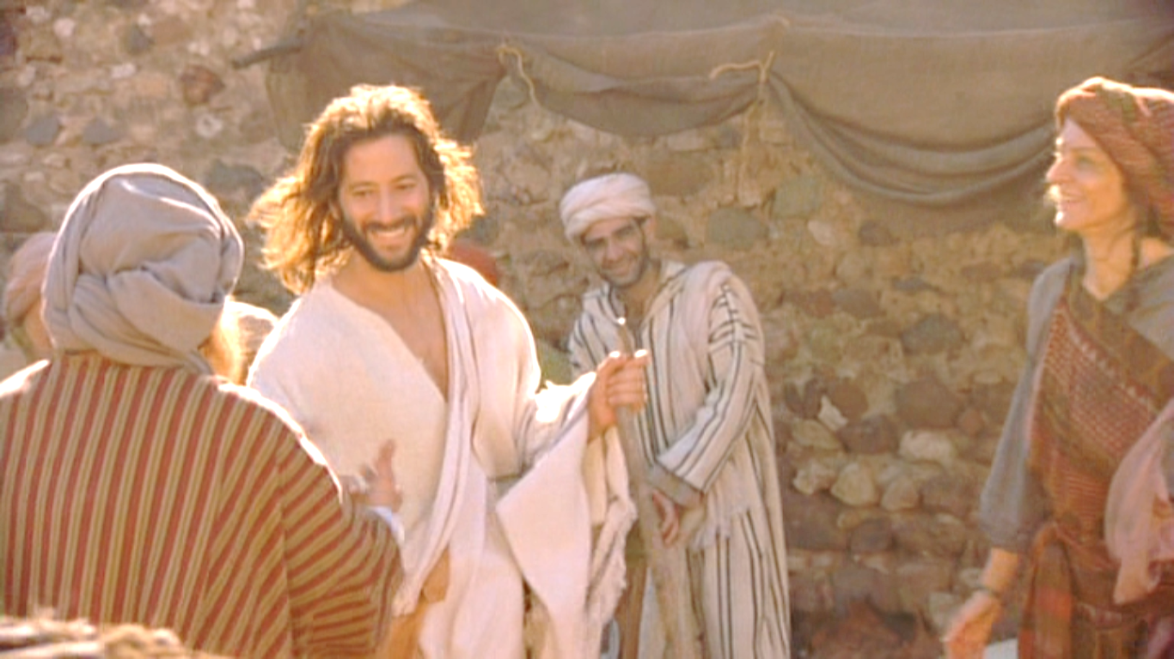
and when he spoke to them many more came to believe;
Số người tin vì lời Đức Giê-su nói còn đông hơn nữa.

Slide 26
and they said to the woman, ‘Now we no longer believe because of what you told us; we have heard him ourselves and we know that he really is the saviour of the world.’..
Họ bảo người phụ nữ:
"Không còn phải vì lời chị kể
mà chúng tôi tin.
Quả thật, chính chúng tôi
đã nghe và biết rằng
Người thật là Đấng cứu độ
trần gian…"

Slide 27
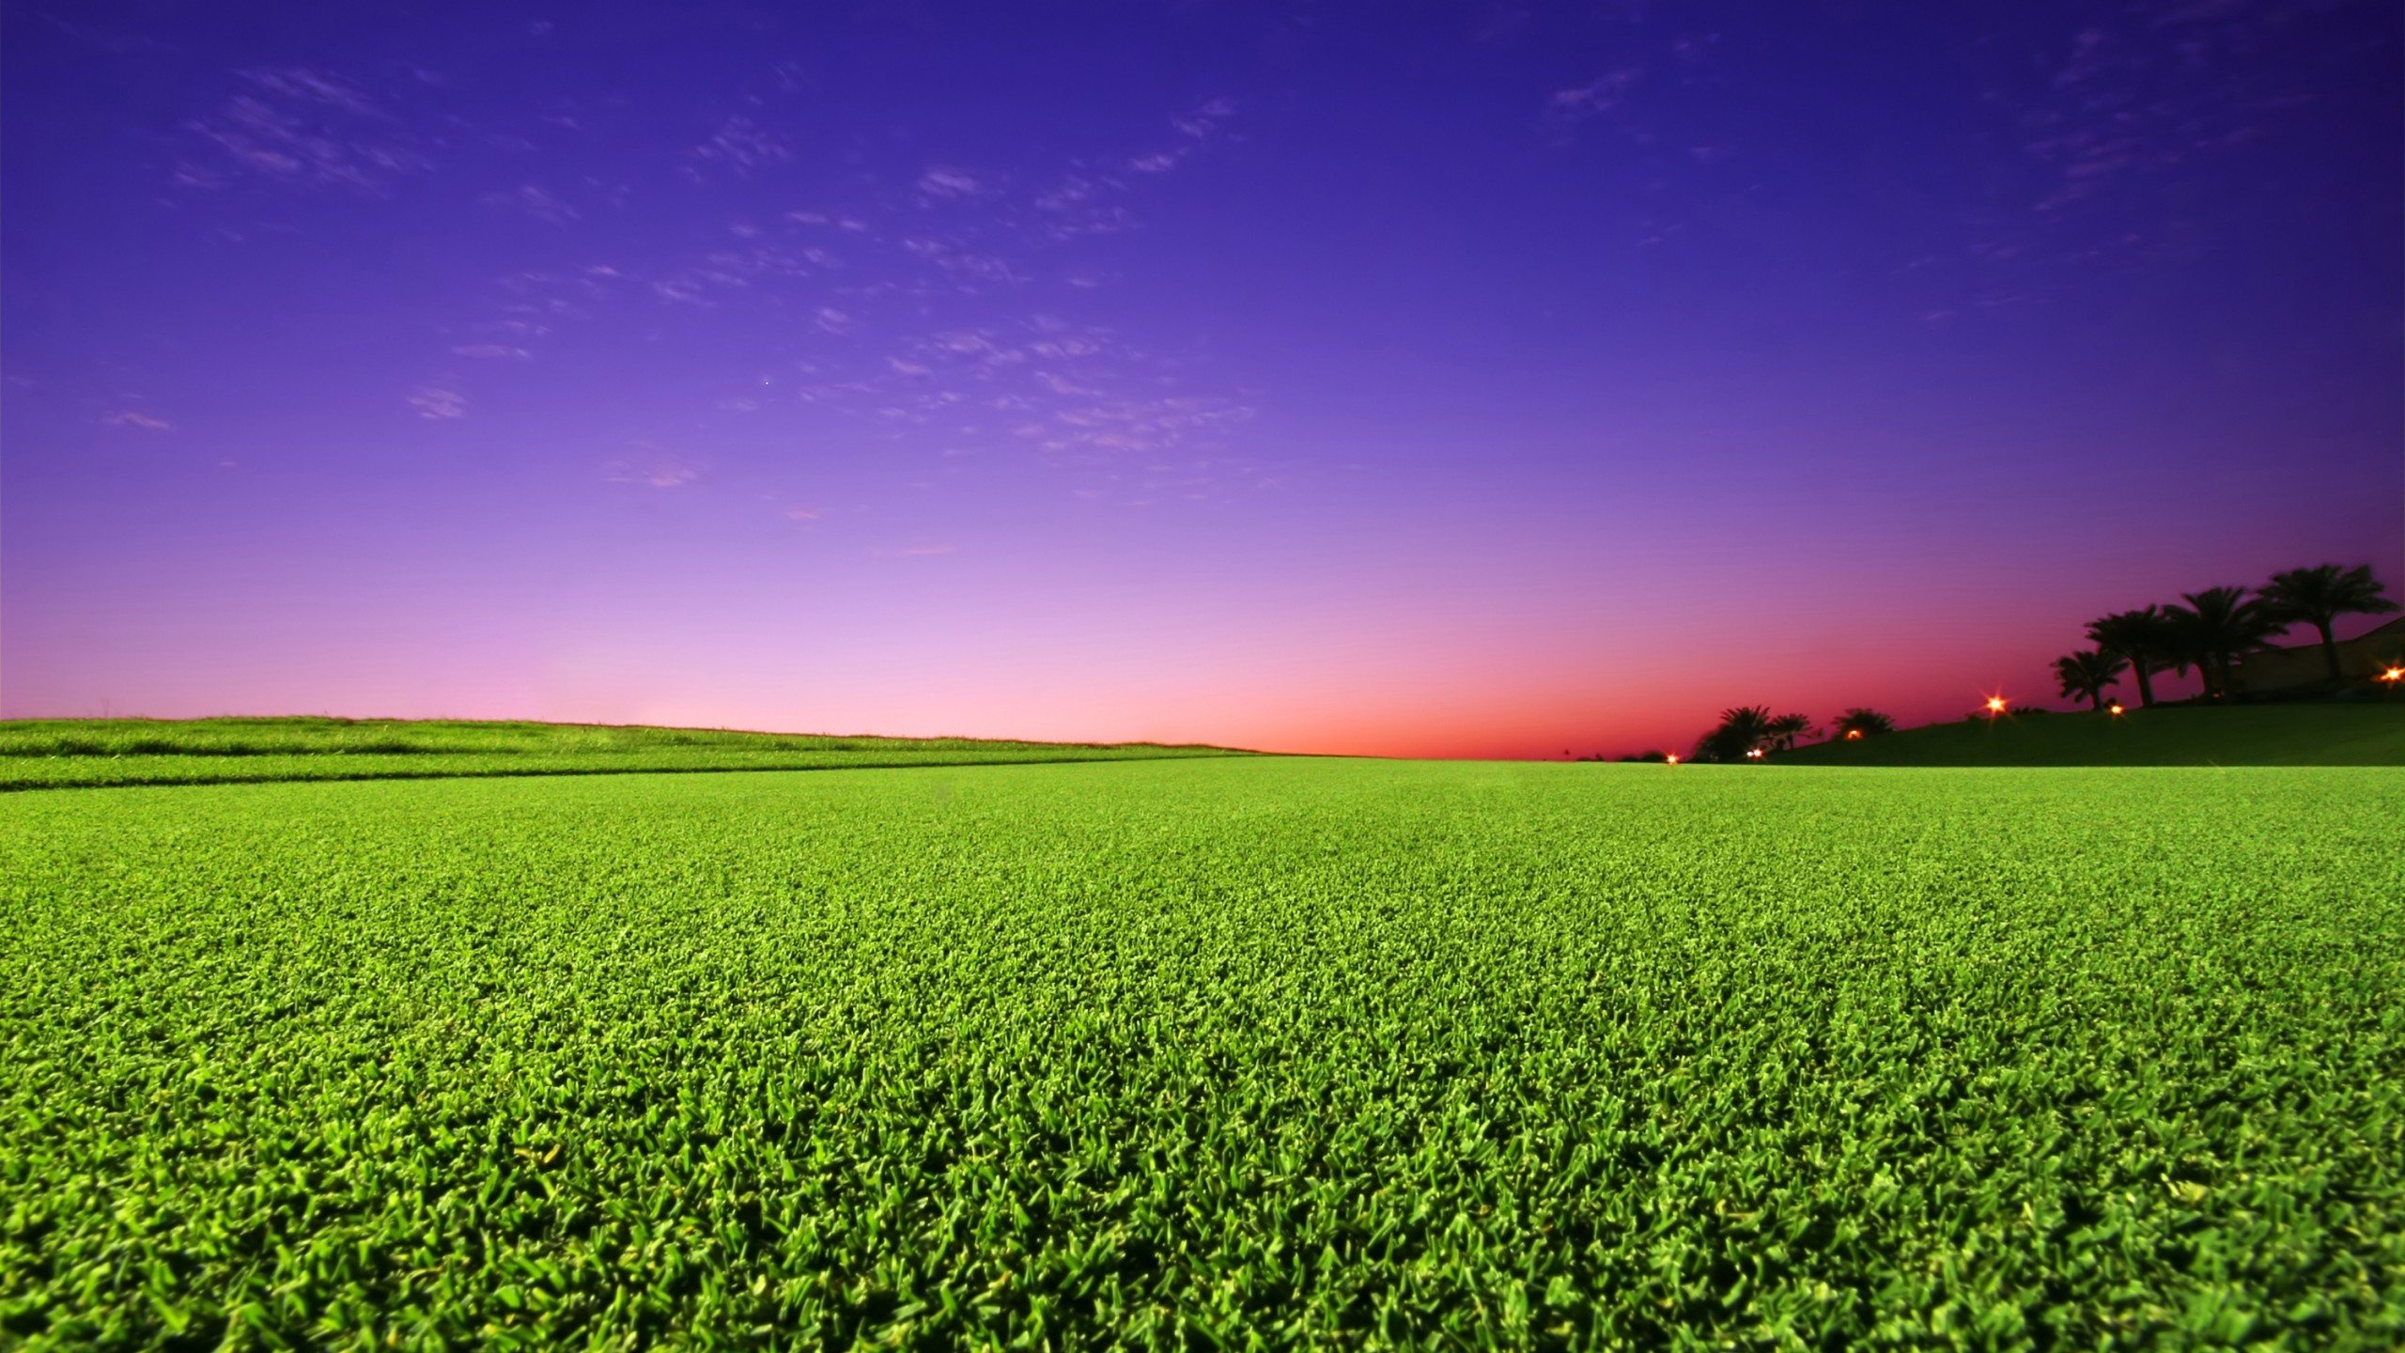
3RD SUNDAY OF LENT A
Chúa Nhật III Mùa Chay Năm A
Lent
2020

Slide 28
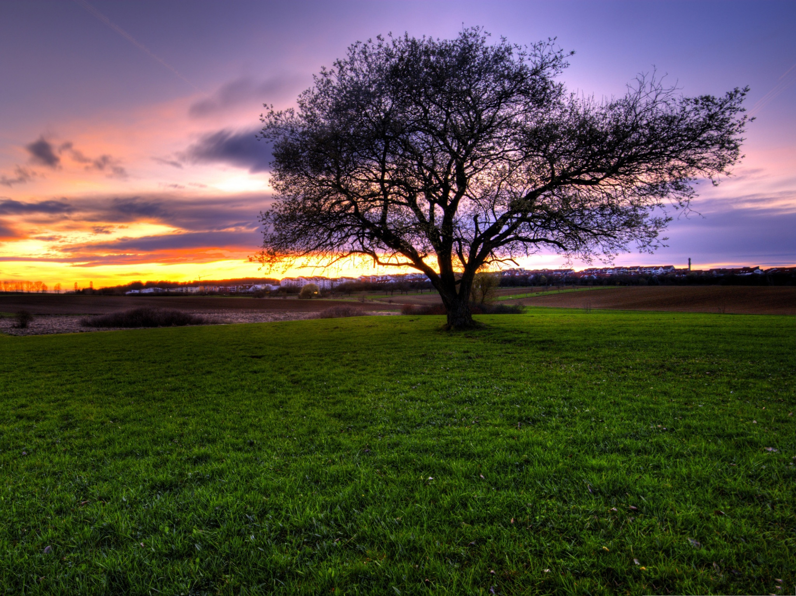
3RD SUNDAY OF LENT A
Chúa Nhật III Mùa Chay Năm A
Lent
2020

Slide 29
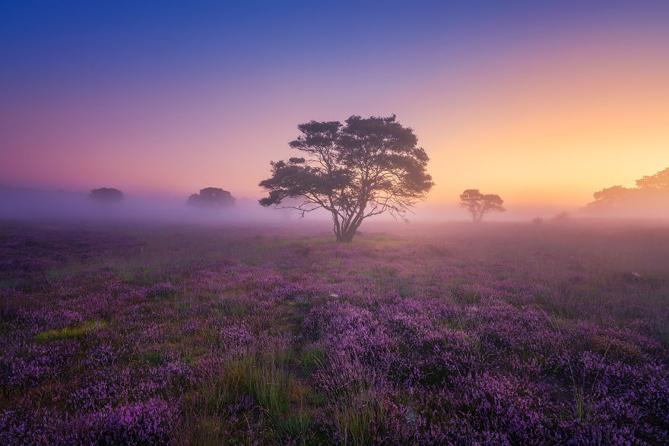
3RD SUNDAY OF LENT A
Chúa Nhật III Mùa Chay Năm A
Lent
2020

